Slide 1
Навчання математики в 5 класі за Державним стандартом базової середньої освіти в умовах реалізації Концепції «Нова українська школа»
Свєтлова Т.В., методист з математики
Сумського ОІППО

Slide 2
План проведення
Особливості організації освітнього процесу з математики в умовах воєнного стану.
Навчання математики в 5 класі за Державним стандартом базової середньої освіти в умовах реалізації Концепції «Нова українська школа».
Формувальне оцінювання навчальних досягнень учнів з математики в Новій українській школі.
Підбиття підсумків роботи обласного методичного порадника. Ухвалення методичних рекомендацій щодо навчання математики в 5 класі за Державним стандартом базової середньої освіти в умовах реалізації Концепції «Нова українська школа»

Slide 3
Організація освітнього процесу з математики в умовах воєнного стану
Компетентнісний підхід
Нормативно-правове забезпечення:
1. Про загальнонаціональну хвилину мовчання (Указ Президента України Володимира Зеленського від 16.03.2022 № 143/2022.
2. Про звільнення від проходження ДПА учнів, які завершують здобуття початкової та базової загальної середньої освіти, у 2021/2022 навчальному році (наказ МОН України від 28.02.2022 № 232).
3. Про організацію освітнього процесу (лист МОН України від 06.03.2022 № 1/3371-22).
4. Про деякі питання організації здобуття загальної середньої освіти та освітнього процесу в умовах воєнного стану в Україні (наказ МОН України від 28.03.2022 № 274).
5. Про забезпечення психологічного супроводу учасників освітнього процесу в умовах воєнного стану в Україні (лист МОН України від 29.03.2022 № 1/3737-22).
6. Про затвердження методичних рекомендацій щодо окремих питань завершення 2021-2022 навчального року (наказ МОН України від 01.04.2022 № 290)
Технології дистанційного, змішаного
навчання
Синхронний, асинхронний
режими

Slide 4
Засоби дистанційного навчання:
Організація простору навчальної взаємодії:
Zoom;
Google Meet;
Google Classroom;
Microsoft Teams;
Class Dojo;
MiйКлас;
Edmodo;
Padlet;
Linoіt;
Jamboard;
Trello
Інфографіка:
Canva;
Classkick;
Easel.ly;
Infogr.am;
Sprites;
PiktoChart
Інструменти формувального оцінювання:
Google форми;
Learning Apps;
Kahoot!;
Classtime
.
Дидактичні
флеш картки:
Quizlet;
«На Урок»
WordLearner

Slide 5
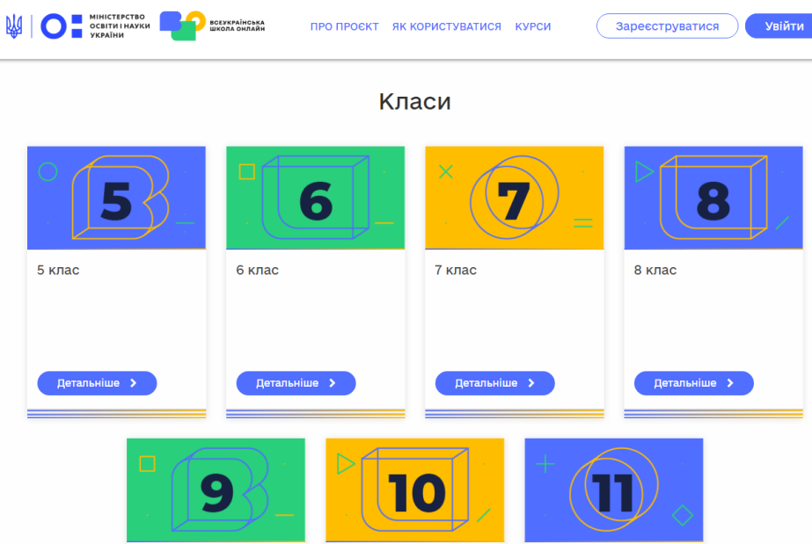
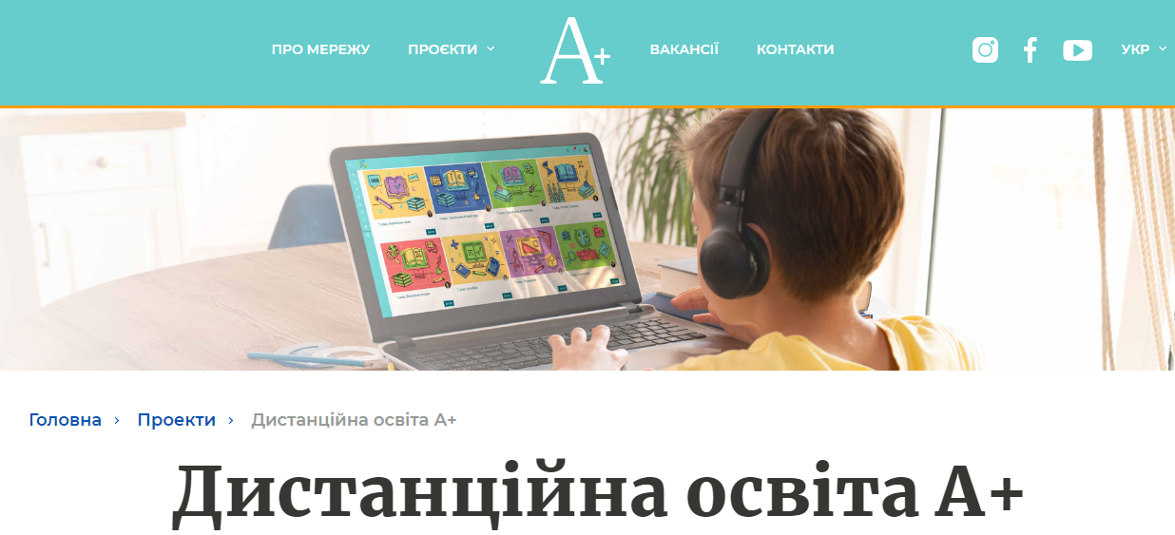
Особливості організації освітнього процесу з математики в умовах воєнного стану
Освітній проєкт
«Навчання без меж»
https://mon.gov.ua/ua/vseukrayinskij-rozklad
ВШО
(https://lms.e-school.net.ua/)
https://umity.in.ua
Академія Сучасної Освіти А+
(https://aplus.ua/)
Дистанційна школа «Центр освіти «Оптіма» (https://optima.school/)

Slide 6
Психологічний супровід в умовах воєнного стану
https://poruch.me/
Методичні рекомендації
МОН України
«Перша психологічна допомога.
Алгоритм дій»
(https://cutt.ly/dFpL5j1)
https://cutt.ly/UFpACXA
Вправи для дітей та підлітків, які перебувають у стресовій ситуації, для зняття психоемоційного напруження
Психологічна допомога дітям у кризових ситуаціях
Прийоми психологічної самодопомоги навчальний тренінг
Як безпечно пережити воєнний час?
Перша психологічна допомога. Коротка інструкція
Ігри для зняття втоми, напруги, агресії
Запис вебінарів щодо надання першої психологічної допомоги
Екстрена психологічна допомога «Я-поруч! Я –Психолог»
https://mon.gov.ua/ua/psihologichna-turbota-vid-svitlani-rojz

Slide 7
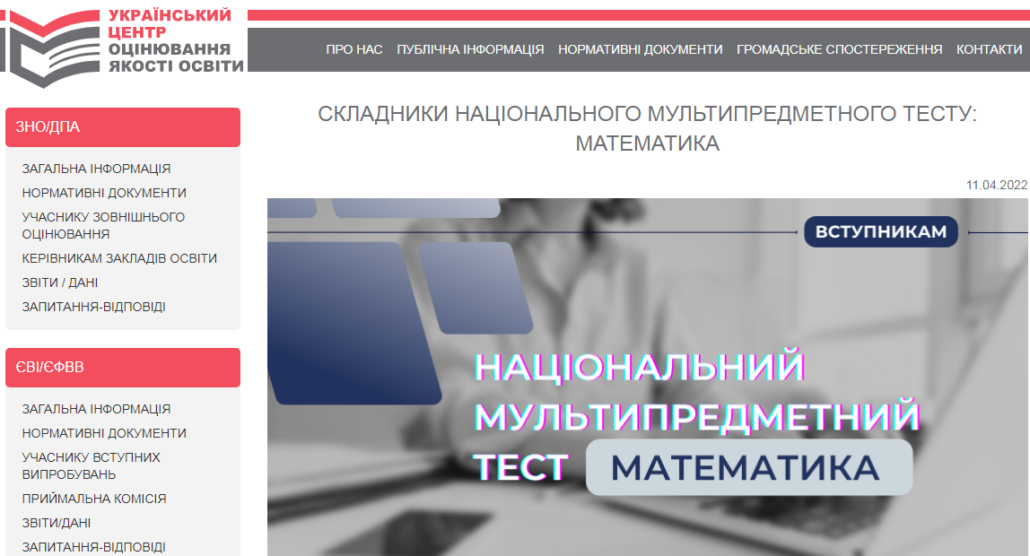
https://cutt.ly/mFcZoVb
Зміст завдань:
Числа і вирази;
Рівняння, нерівності і їх системи;
Функції;
Ймовірність випадкової події, вибіркові характеристики (середнє значення), аналіз діаграм та графіків;
Планіметрія;
Стереометрія.
Структура (20 завдань):
14 завдань з вибором однієї правильної відповіді - 0 або 1 бал;
4 завдання на встановлення відповідності («логічні пари») - 0, 1, 2 або 3 бали;
2 завдання відкритої форми з короткою відповіддю (неструктуровані завдання) –
0 або 2 бали.
Завдання відкритої форми з розгорнутою відповіддю - відсутні.
Програма ЗНО результатів навчання з математики, здобутих на основі повної загальної середньої освіти
(наказ МОН України від 04.12.2019
№ 1513 «Про затвердження програми ЗНО результатів навчання з математики»)

Slide 8
Навчання математики в 5 класі за Державним стандартом базової середньої освіти в умовах реалізації Концепції «Нова українська школа»
Концепція реалізації державної
політики у сфері реформування загальної середньої освіти на період до 2029 року «Нова українська школа» (розпорядження Кабінету Міністрів України від 14.12.2016 №988-р)

Slide 9
Нормативно-правове забезпечення:
Актуально!
1. Державний стандарт базової середньої освіти (постанова КМ України від 30.09.2020 №898).
2. Про затвердження типової освітньої програми
для 5-9 класів ЗЗСО» (наказ МОН України
від 19.02.2021 №235).
3. Про надання грифа «Рекомендовано МОН України» модельним навчальним програмам для ЗЗСО (наказ МОН України від 12.07.2021 № 795).
4. Методичні рекомендації щодо особливостей організації освітнього процесу у 1 (адаптивному) циклі / 5 класах ЗЗСО за Державним стандартом базової середньої освіти в умовах реалізації концепції «Нова українська школа» (наказ МОН України від 06.08.2021 №4.5/2303-21).
5. Про надання грифа «Рекомендовано МОН України» підручникам для 5 класу ЗЗСО
(наказ МОН від 08.02.2022 № 140).
6. Про затвердження методичних рекомендацій щодо оцінювання навчальних досягнень учнів
5-6 класів, які здобувають освіту відповідно до нового Державного стандарту базової середньої освіти (наказ МОН України від 01.04.2022 № 289).
Державний стандарт базової середньої освіти
Ціннісні орієнтири
Модельні програми
Формувальне оцінювання
Наступність (початкова,базова школа)

Slide 10
Наступність
Базова школа. Перший цикл
Державний стандарт базової середньої освіти
(постанова Кабінету Міністрів України від 30.09.2020 №898)
Державний стандарт
початкової освіти
(постанова Кабінету Міністрів України від 21.02.2018 №87
(у редакції постанови Кабінету Міністрів України від 24.07.2019 № 688
«Про внесення змін до Державного стандарту початкової освіти»)
Початкова школа
https://cutt.ly/KFhAXUh

Slide 11
Державний стандарт базової середньої освіти
(постанова Кабінету Міністрів України від 30.09.2020 №898)
https://cutt.ly/HUvjBnP

Slide 12
Державний стандарт базової середньої освіти
(постанова Кабінету Міністрів України від 30.09.2020 №898)

Slide 13
Державний стандарт базової середньої освіти
https://mon.gov.ua/storage/app/media/Serpneva%20conferentcia/2019/Presentasia-Roman-Stesichin.pdf

Slide 14
Математична освітня галузь (Державний стандарт базової середньої освіти)
Мета:
розвиток особистості учня через формування математичної компетентності у взаємозв’язку з іншими ключовими компетентностями для успішної освітньої та подальшої професійної діяльності впродовж життя, що передбачає засвоєння системи знань, удосконалення вміння розв’язувати математичні та практичні задачі;
розвиток логічного мислення та психічних властивостей особистості;
розуміння можливостей застосування математики в особистому та суспільному житті
Компетентністний потенціал
(додаток 7):
уміння, ставлення – за кожною ключовою компетентністю, базові знання математичної освітньої галузі
Рекомендована кількість годин – 5 год.
(min: 4 год., max: 6 год.) – базовий навчальний план
Вимоги до обов’язкових результатів навчання учнів (додаток 8):
загальні; конкретні; орієнтири для оцінювання

Slide 15
Державний стандарт базової середньої освіти Базові знання
1. Методологія математики:
математична термінологія і символіка;
математичні твердження;
аксіоми і теореми;
методи доведення тверджень;
індуктивні та дедуктивні міркування;
формулювання, доведення, спростування гіпотез;
метод математичного моделювання.
2. Числа і вирази:
числові множини;
натуральні, цілі, раціональні, ірраціональні числа, дії із ними та їх порівняння;
десяткові дроби;
відношення і відносні величини, відсотки, пропорції; вирази та їх перетворення
3. Рівняння і нерівності:
рівняння та системи рівнянь;
нерівності та системи нерівностей.
4. Функції:
функціональні залежності;
елементарні функції та їх властивості;
числові послідовності;
арифметична та геометрична прогресії.
5. Геометрія і вимірювання геометричних величин:
первинні геометричні об’єкти (фігури та відношення);
аксіоми планіметрії;
найпростіші геометричні фігури;
трикутники, многокутники;
основні геометричні форми: лінії, поверхні, тіла;
коло і круг;
многогранники і тіла обертання: призма, піраміда, циліндр, конус, куля;
геометричні перетворення (рухи,перетворення подібності);
рівність та подібність фігур;
вимірювання відрізків та кутів;
площа плоскої геометричної фігури;
об’єм та площа поверхні тіла;
вимірювання та обчислення площ і об’ємів фігур.
6. Координати і вектори:
система координат, прямокутна декартова система координат;
лінії в прямокутній декартовій системі координат на площині;
скалярні та векторні величини;
координати вектора;
відношення векторних величин;
операції над векторами

Slide 16
Державний стандарт базової середньої освіти (постанова Кабінету Міністрів України від 30.09.2020 №898)
Вимоги до обов’язкових результатів навчання учнів з математичної освітньої галузі (додаток 8)
1. Дослідження ситуації і виокремлення проблем, які можна розв’язувати із застосуванням математичних методів
2. Моделювання процесів і ситуацій, розроблення стратегій, планів дій для розв’язання проблемних ситуацій
1
2
4. Розвиток математичного
мислення для пізнання
і перетворення дійсності, володіння математичною мовою
4
3
3. Критичне оцінювання процесу та
результату розв’язання проблемних ситуацій

Slide 17
https://cutt.ly/4Dm0A9p

Slide 18
НАВЧАЛЬНО-МЕТОДИЧНИЙ ПУТІВНИК НУШ 5 клас
МАТЕМАТИЧНА ОСВІТНЯ ГАЛУЗЬ Онлайн-презентація авторських концепцій підручників «Математика» (5 клас) для ЗЗСО 21.02.2022
Модельні навчальні програми | Підручники | Інформаційні матеріали
Модельна навчальна програма «Математика. 5-6 класи» для закладів загальної середньої освіти (авт. Беденко М. В., Клочко І.Я., Кордиш Т. Г., Тадеєв В. О.). | Математика 5 клас | Презентація підручника "Математика. 5 клас" Беденко М.В., Клочко І.Я., Кордиш Т.Г., Тадеєв В.О. Модельна навчальна програма «Математика. 5-6 класи» для закладів загальної середньої освіти (авт. Беденко М. В., Клочко І.Я., Кордиш Т. Г., Тадеєв В. О.).
Модельна навчальна програма «Математика. 5-6 класи» для закладів загальної середньої освіти (авт. Бурда М. І., Васильєва Д. В.). | Підручник (Бевз В., Васильєва Д.) | Відео про організацію освітнього процесу з математики (Васильєва Д.) КТП Посібник Самостійні і контрольні роботи Робочий зошит Модельна навчальна програма «Математика. 5-6 класи» для закладів загальної середньої освіти (авт. Бурда М. І., Васильєва Д. В.). Безкоштовний е-додаток
Модельна навчальна програма «Математика. 5-6 класи» для закладів загальної середньої освіти (авт.Василишин М. С., Миляник А. І., Працьовитий М. В., Простакова Ю. С., Школьний О. В.). | «Математика» підручник для 5 класу закладів загальної середньої освіти (авт. Джон Ендрю Біос) | Презентація підручника “Математика 5 клас” (авт. Джон Ендрю Біос)
Модельна навчальна програма «Математика. 5-6 класи» для закладів загальної середньої освіти (авт. Істер О. С.). | «Математика» підручник для 5 класу закладів загальної середньої освіти (авт. Істер О. С.) | Модельна навчальна програма «Математика. 5-6 класи» для закладів загальної середньої освіти (авт. Істер О. С.).

Slide 19
НАВЧАЛЬНО-МЕТОДИЧНИЙ ПУТІВНИК НУШ 5 клас
МАТЕМАТИЧНА ОСВІТНЯ ГАЛУЗЬ Онлайн-презентація авторських концепцій підручників «Математика» (5 клас) для ЗЗСО 21.02.2022
Модельні навчальні програми | Підручники | Інформаційні матеріали
Модельна навчальна програма «Математика. 5-6 класи» для закладів загальної середньої освіти (авт. Мерзляк А. Г., Номіровський Д. А., Пихтар М. П., Рубльов Б. В., Семенов В. В., Якір М. С.). | «Математика» підручник для 5 класу закладів загальної середньої освіти (авт. Кравчук В. Р., Янченко Г. М.) «Математика» підручник для 5 класу закладів загальної середньої освіти (авт. Мерзляк А. Г., Полонський В. Б., Якір М. С.) «Математика. 5 клас» підручник для закладів загальної середньої освіти з навчанням польською мовою ﻿ Мерзляк А. Г., Полонський В. Б., Якір М. С. | Календарне планування з математики за посібником В. Кравчук, Г. Янченко «Математика. 5 клас» 1, 2 семестр
Модельна навчальна програма «Математика. 5-6 класи» для закладів загальної середньої освіти (авт. Радченко С.С., Зайцева К.С.).
Модельна навчальна програма «Математика. 5-6 класи» для закладів загальної середньої освіти (авт. Скворцова С.О.,Тарасенкова Н. А.). | Математика 5 клас Скворцова Математика 5 клас Тарасенкова та ін. | Навчальний зошит "Математика 5 клас" для пілотних класів НУШ (відео-презентація) Модельна навчальна програма «Математика. 5-6 класи» для закладів загальної середньої освіти (авт. Скворцова С. О., Тарасенкова Н. А.).

Slide 20
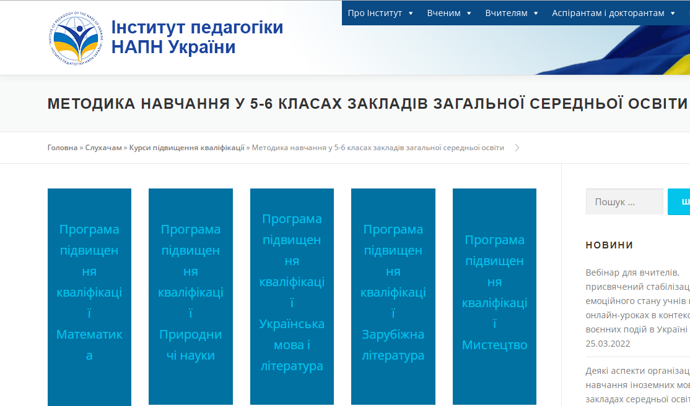
На допомогу вчителю
Модельні програми (https://cutt.ly/6UvmZTh)
http://yakistosviti.com.ua/uk/SEREDNIA-SHKOLA
Математика 5-6 кл. Беденко та ін.
Математика 5-6 кл. Бурда, Васильєва.
Математика 5-6 кл. Василишин та ін.
Математика 5-6 кл. Істер.
Математика 5-6 кл. Мерзляк та ін.
Математика 5-6 кл. Радченко, Зайцева.
Математика 5-6 кл. Скворцова, Тарасенкова.
https://cutt.ly/cFhSa8W

Slide 21
Програмно-методичне забезпечення
https://cutt.ly/BDfmIdo
https://www.geneza.ua/product/1053

Slide 22
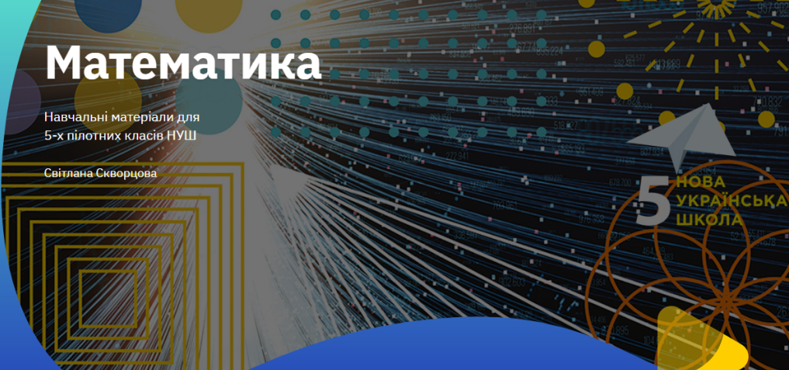
https://ua.izzi.digital/#/
https://cutt.ly/JFxWEQo

Slide 23
Програмно-методичне забезпечення (Тарасенкова Н.А) https://cutt.ly/MDO21oE
навчальні матеріали з інтерактивним контентом і презентаціями;
експрес-контроль для формувального оцінювання щоуроку (е-версія);
самостійні, контрольні роботи (е-версія);
збірник компетентнісних задач;
компетентнісні контрольні роботи;
посібник для вчителя.
Наукова-дослідна лабораторія математичної освіти
Черкаського національного університету імені
Богдана Хмельницького (bit.ly/3DsDfwe)
https://www.youtube.com/watch?v=vx9pYNbS5zg

Slide 24
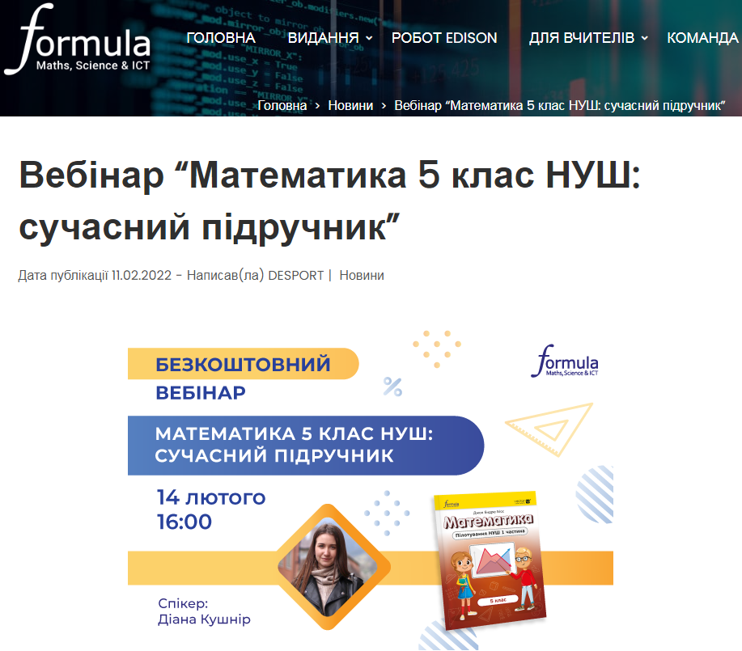
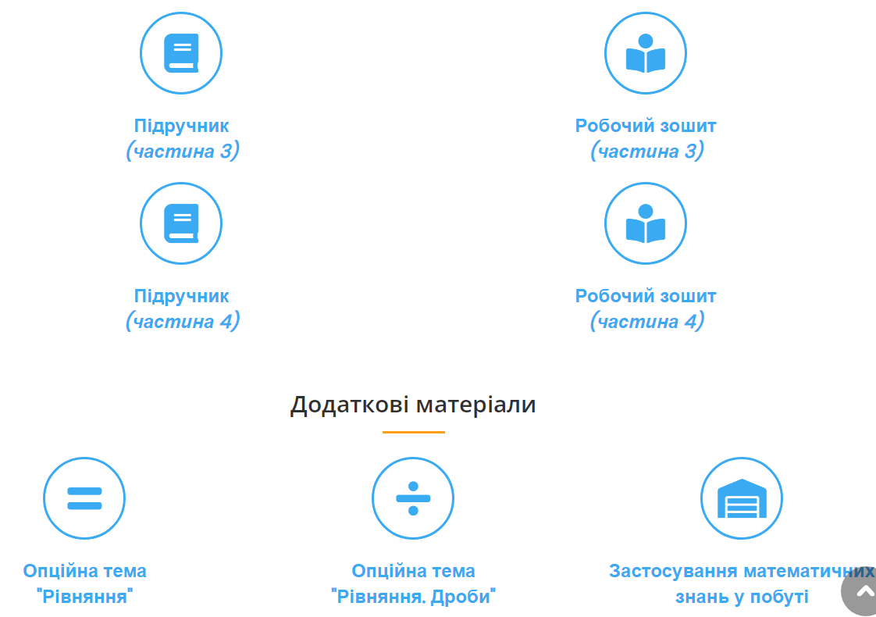
https://www.youtube.com/watch?v=5nEbMO4sYPI
Методичне забезпечення
(підручник Джон Ендрю Біос)
https://bit.ly/3te4Xu4

Slide 25
Компетентністний підхід
Технології навчання (критичного мислення, візуалізації, інтерактивні, мобільні, кейс-технології, технології проблемно-діалогічного, змішаного, проєктного, дослідницького навчання)
Методи навчання
(активні, інтерактивні, продуктивні (проблемні, евристичні, дослідницькі),
метод проєктів, методи кейс-технології, контролю (тестовий і «портфоліо»)
Комп'ютерно-орієнтовані
засоби навчання
(GeoGebra, GeoGebra 5.0,
інтерактивні комп’ютерні
моделі,
Desmos)
Моделі
змішаного навчання
1. Ротаційна модель
(ротація за станціями,
ротація за лабораторіями, перевернутий клас,
індивідуальна ротація)
2. Гнучка модель.
3. Модель самостійного змішування.
4. Поглиблена віртуальна модель.

Slide 26
Оцінювання навчальних досягнень учнів
Оцінювання має бути зорієнтованим на:
Планування та здійснення навчального пошуку, аналіз текстової та графічної інформації
Комунікація, зокрема з використанням інформаційно-комунікаційних технологій
Виконання практичних завдань та розв’язання проблем із застосуванням знань, що охоплюються навчальним матеріалом
Рефлексія власної навчально-пізнавальної діяльності
ключові компетентності та наскрізні вміння, передбачені Державним стандартом;
вимоги до обов’язкових результатів навчання учнів з математичної освітньої галузі (додаток 8 Державного стандарту;
очікувані результати навчання, передбачені модельною навчальною програмою
Дотримання принципів доброчесності:
вияв поваги до інших людей, їхніх прав і свобод;
дбайливе ставлення до ресурсів і довкілля;
дотримання принципів академічної доброчесності
(ст. 42 Закону України «Про освіту»)

Slide 27
Оцінювання навчальних досягнень учнів
3
1
Формувальне оцінювання:
оцінює процес навчання;
завжди є позитивним;
індивідуалізоване;
дає зворотній зв’язок;
підвищення якості
Підсумкове:
тематичне, семестрове,
річне
Формувальне
2
Поточне оцінювання:
установлює рівні опанування навчального матеріалу;
відстежує динаміку формування результатів навчання;
систематичне
1
2
Поточне
3
Підсумкове оцінювання:
оцінює результат;
застосовується відповідно до стандартів;
показує недоліки;
оцінка якості
Ст. 17 Закону України
«Про повну загальну середню освіту»

Slide 28
Цілі формувального оцінювання
Визначення навчальних потреб
(індивідуальна навчальна траєкторія)
1
5
1
Перевірка рівня здобутих учнями знань і отриманих навичок
2
Спонукання учнів до самоспрямування в навчанні та співпраці
4
2
3
Розуміння учнями особливостей
власного мислення
3
4
Відслідковування прогресу в навчанні
5

Slide 29
Про затвердження методичних рекомендацій щодо оцінювання навчальних досягнень учнів 5-6 класів, які здобувають освіту відповідно до нового Державного стандарту базової середньої освіти
(наказ МОН України від 01.04.2022 № 289)
Характеристика результатів навчальної діяльності
Форми формувального оцінювання (само-, взаємооцінювання учнів, оцінювання вчителем)
Інструменти формувального оцінювання
(картки, шкали, щоденник спостереження вчителя, портфоліо результатів навчальної діяльності учнів).
Свідоцтво досягнень (Додаток 1)
Загальні критерії оцінювання результатів навчання (Додаток 2)
Навчальний предмет | Результати навчання | Рівень досягнення результатів навчання
 |  | І семестр | ІІ семестр | Рік
Математика | Опрацьовує проблемні ситуації та створює математичні моделі
 | Розв'язує математичні задачі
 | Критично оцінює результати розв’язання проблемних ситуацій
 | Загальна оцінка результатів навчання**

Slide 30
Методичні рекомендації щодо особливостей організації освітнього процесу у першому (адаптивному) циклі / 5 класах ЗЗСО за Державним стандартом базової середньої освіти в умовах реалізації концепції «Нова українська школа» (наказ МОН України від 06.08.2021 №4.5/2303-21)
алгоритм діяльності вчителя під час організації формувального оцінювання;
орієнтовний перелік інструментів формувального оцінювання (Додаток 1);
орієнтовна рамка оцінювання навчальних досягнень (Додаток 2);
орієнтовні вимоги до критеріїв та шкал оцінювання (Додаток 3)

Slide 32
Ресурси для професійного зростання:
http://nus.inf.ua/ – Нова українська школа;
https://edway.in.ua/ – національна платформа професійного розвитку вчителів;
http://courses.prometheus.org.ua/ – освітня платформа Prometheus;
https://www.criticalthinking.expert/ – освітня платформа «Критичне мислення»;
http://interactive.ranok.com.ua/ – інтерактивне навчання видавництва «Ранок»;
http://www.yakistosviti.com.ua/ – український проєкт «Якість освіти»;
http://www.airo.com.ua/ – Академія інноваційного розвитку освіти;
https://learnlifelong.net/ – онлайн платформа неформальної освіти;
http://osnova.d-academy.com.ua/ – Дистанційна Академія;
https://hub.atoms.com.ua – освітня платформа «Atoms HUB»;
https://iteacher.com.ua – освітня платформа «Iteacher»;
https://ruh.com.ua/– освітня платформа «Рух. Освіта»
http://teach-hub.com – Дистанційна Академія «ТeachНub»;
https://pifa.com.ua – освітня платформа «Піфагор»;
https://www.ed-era.com/ – EdEra, студія онлайн освіти;
https://vseosvita.ua – Всеосвіта
Онлайн-курс «Оцінювання без знецінення» (https://cutt.ly/LUbjyRd)

Slide 33
Сучасний учитель математики НУШ
Ментор
(наставник, допомагає впоратися з можливими складнощами, надихає, допомагає в особистому розвитку)
Фасилітатор
(забезпечує ефективну групову комунікацію)
Коуч
(допомагає досягти
поставленої мети)
Новатор
(використовує сучасні технології, методи, засоби навчання)
Тьютор
(допомагає дитині розвинути здібності, сформувати цілісну особистість)

Slide 34
Миру, злагоди, перемоги!

